Slide 1

Sistemas ERP
Apresentado por: Marlos Sedrez

Slide 2
ERP - Enterprise Resource Planning (Planejamento de Recursos Empresariais)
Teve seu inicio em meados de 1990 nos mercados americanos e europeus.
A partir de 1996 a demanda por esse tipo de software no brasil tem se intensificado.

Slide 3
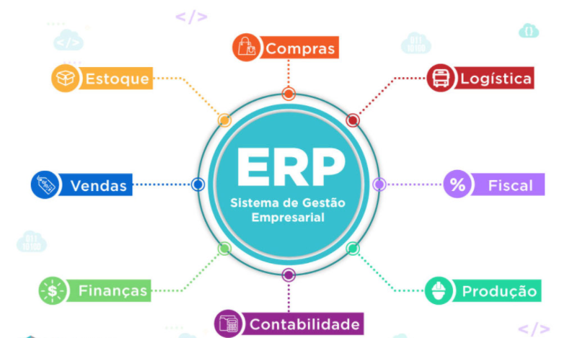
ERP - Enterprise Resource Planning (Planejamento de Recursos Empresariais)

Slide 4
Quais são os principais módulos do ERP?
Faturamento;
Financeiro;
Compras;
Estoque;
RH;
Fiscal;
Gerenciamento de projetos;
Produção.

Slide 5
Como o software de gestão é dividido?
O sistema tem três camadas: apresentação, processamento lógico e armazenagem.
Apresentação - Essa é a camada que dá acesso ao sistema.
Processamento lógico - Esse é o local que recebe os dados e faz a integração com os diversos módulos do sistema ERP.
Armazenagem - As informações que passam pela camada de processamento chegam até a etapa de armazenagem, em que os arquivos são salvos em um banco de dados.

Slide 6
Como usar a solução em empresas de diferentes portes?
Pequenas empresas: Nesse caso, o sistema de gestão empresarial acompanha o crescimento do negócio a partir de um plano básico.
Médias empresas: As médias empresas têm a chance de se tornarem mais inteligentes com o ERP.
Grandes empresas: Nessa última opção, são acrescentados mecanismos de inteligência artificial e machine learning para identificar oportunidades de negócio e implantar melhorias.

Slide 7
Como usar a solução em empresas de diferentes portes?
Deep learning: aprendizado profundo que reproduz o funcionamento dos neurônios para fornecer uma resposta;
Smart data discovery: é o futuro do BI e visa ao entendimento de todos os dados para gerar relatórios automáticos;
Análise preditiva: verifica a probabilidade de um evento ocorrer a partir de diferentes variáveis analisadas por um algoritmo;
Aprendizado supervisionado: prevê a possibilidade de decorrer determinado acontecimento futuro a partir de um histórico de dados;
Aprendizado não supervisionado: identifica características semelhantes de um grupo, por exemplo, de clientes;
Aprendizado por reforço: usa-se tentativa e erro para definir quais ações trazem mais recompensa. O dispositivo interage com o ambiente e oferece um feedback, a fim de potencializar os resultados.

Slide 8
Beneficios de utilização de um sistema ERP
Automação
Redução de custos
Acompanhamento das vendas
Transparência e segurança
Integração
Diminuição de erros
Gestão de pessoas
Auxílio às tomadas de decisão

Slide 9
Como saber se a empresa precisa de um sistema ERP?
Definição do projeto
Avaliação criteriosa sobre o fornecedor
Escolha da equipe de acompanhamento
Gestão ativa do projeto
Análise sobre o impacto no negócio
Treinamento eficiente

Slide 10
Obrigado
Perguntas e considerações

